Slide 1


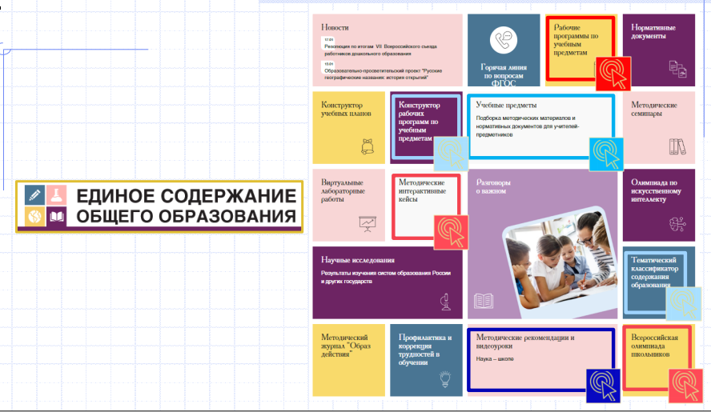
2023 г.

Slide 2
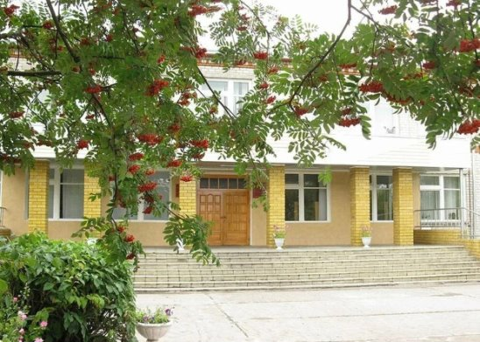
СТРАТЕГИЯ ОБНОВЛЕНИЯ
Стратегия развития общего образования: повышение качества образовательных результатов;
ЕДИНАЯ ДИНАМИЧНО РАЗВИВАЮЩАЯСЯ СИСТЕМА ОБРАЗОВАНИЯ РОССИИ

Slide 3
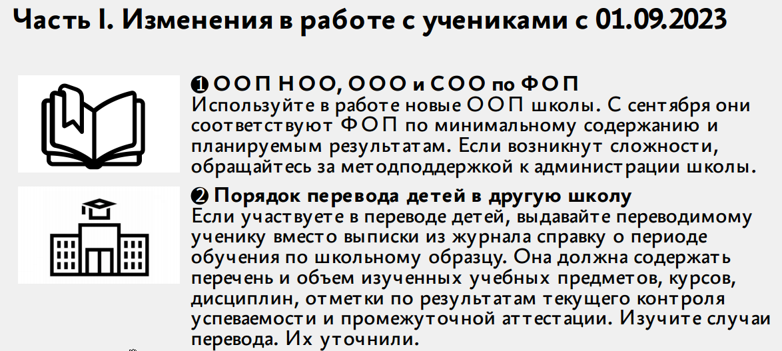

Slide 4
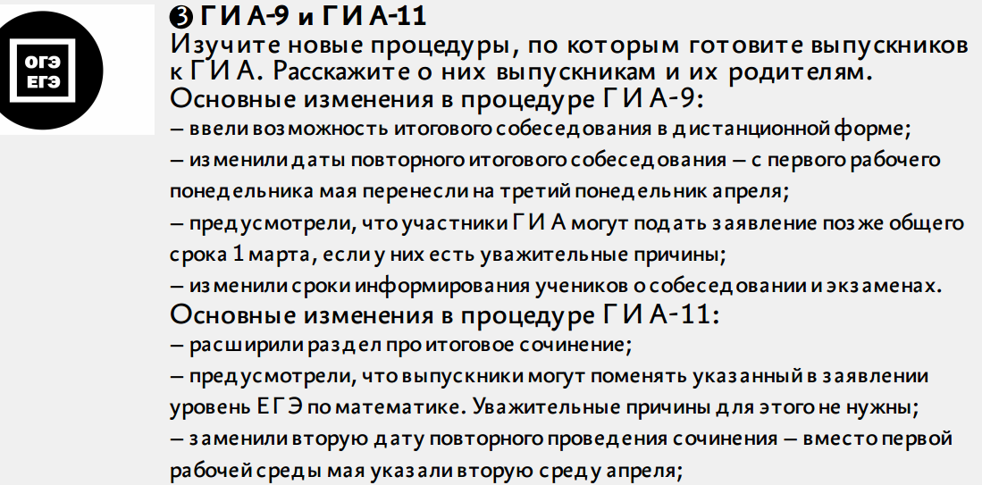

Slide 5
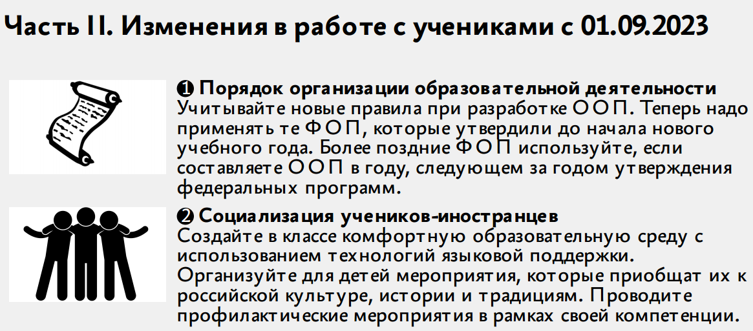

Slide 6
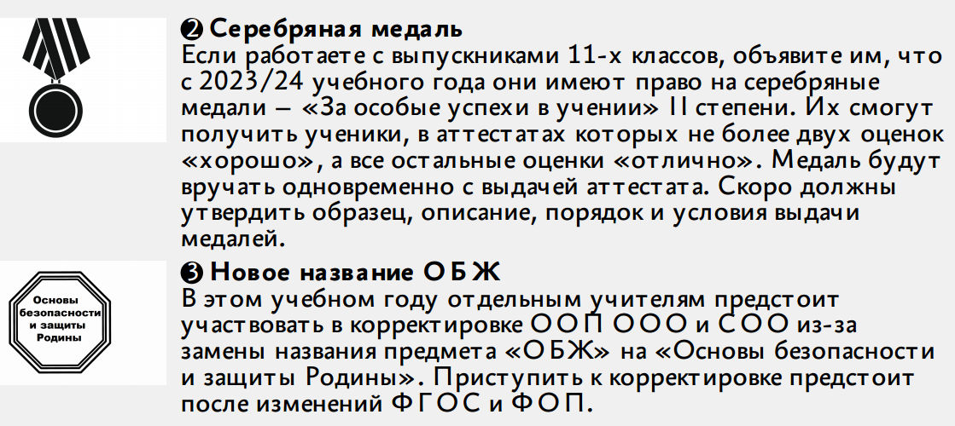

Slide 7
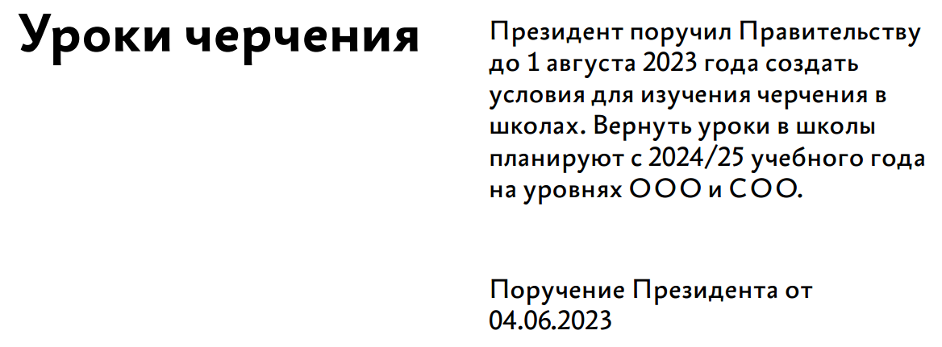

Slide 8
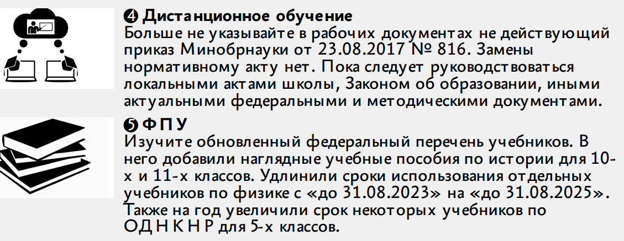

Slide 9
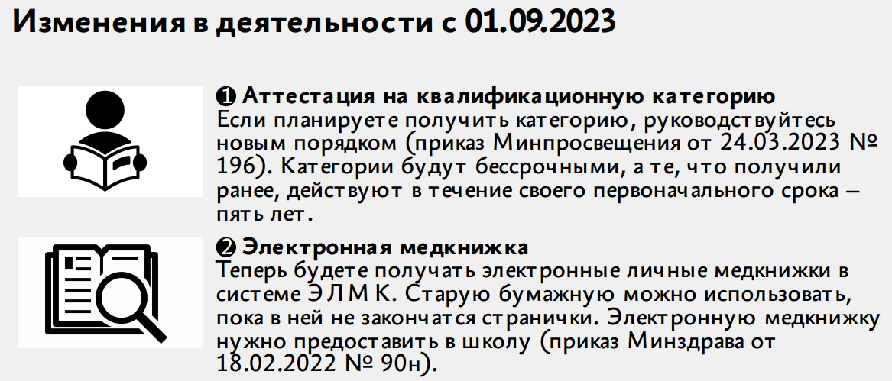

Slide 10


Slide 11
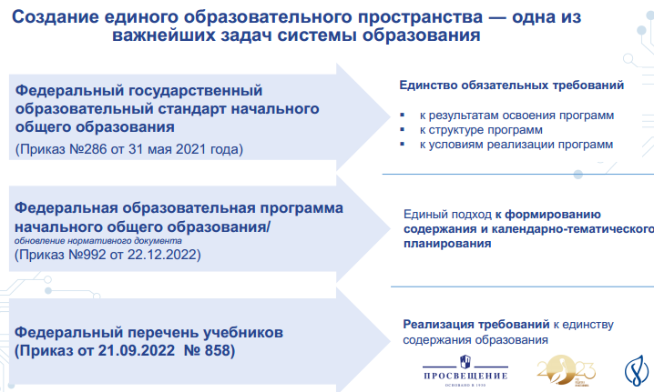

Slide 12
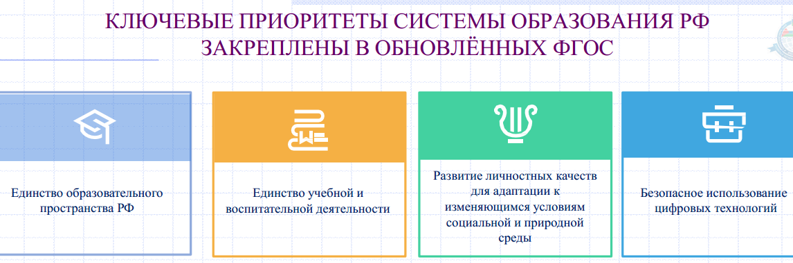
а
а

Slide 13
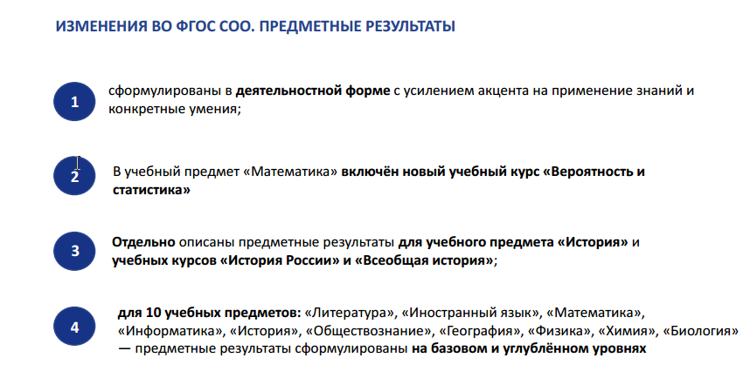
а
а

Slide 14
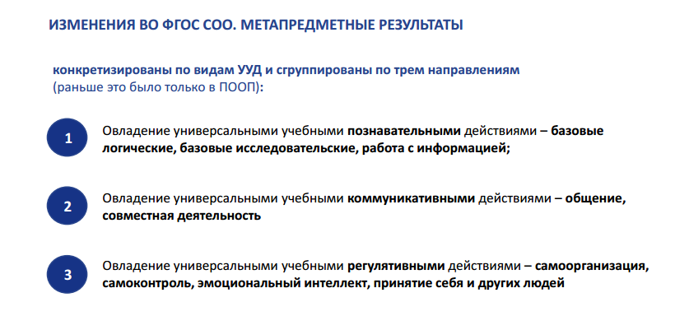
а
а

Slide 15
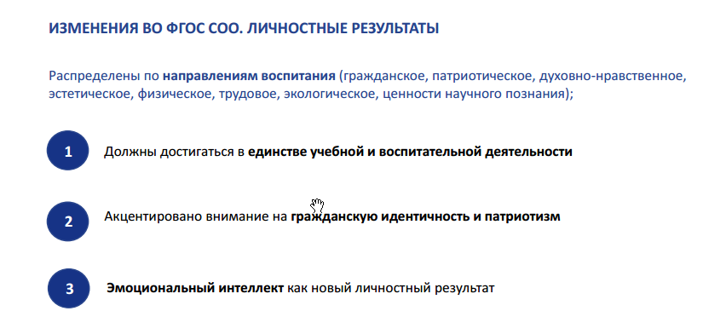
а
а

Slide 16
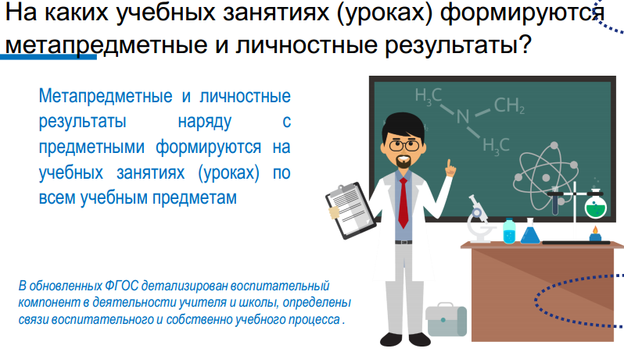

Slide 17
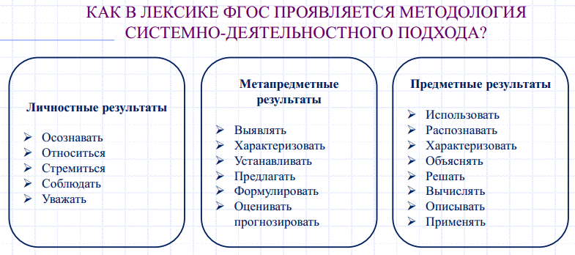
а
а

Slide 18
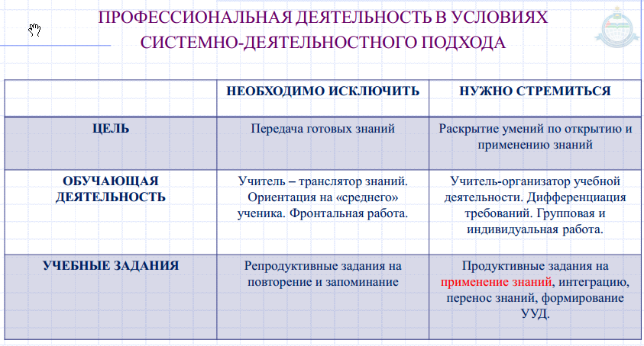
а
а

Slide 19
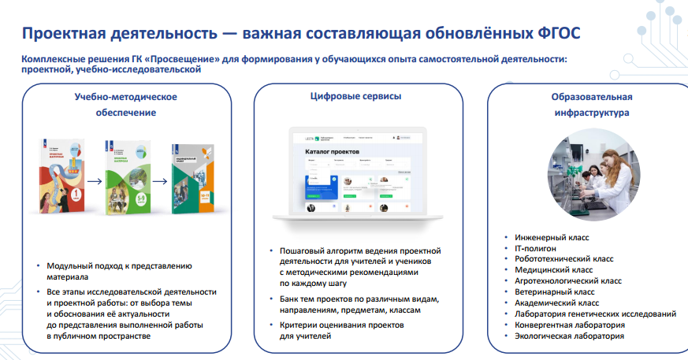
а
а

Slide 20
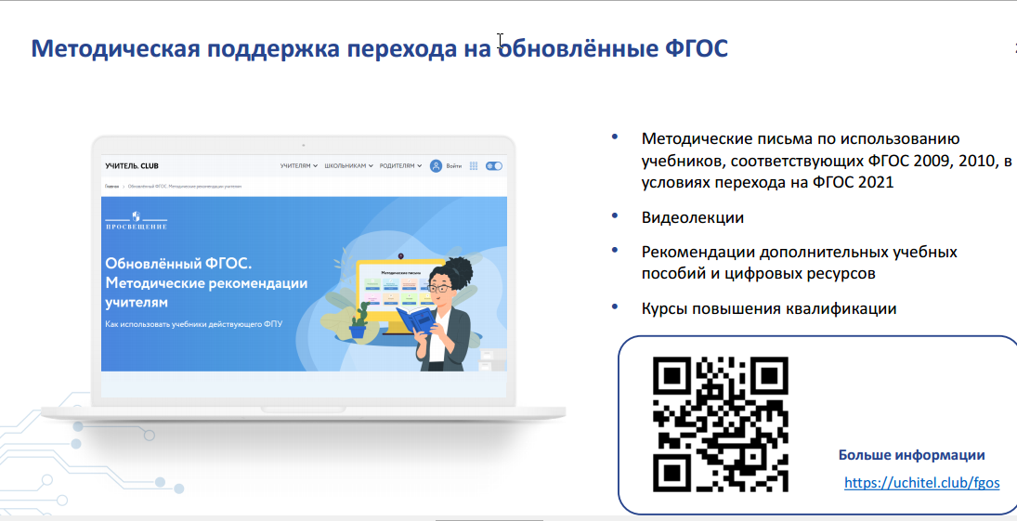
а
1. а

Slide 21


Slide 22
Об управленческих механизмах введения обновленного ФГОС СОО
организационно-методическая поддержка каждого учителя:
- проведение анализа уроков, организованных в соответствии с требованиями обновленного ФГОС СОО;
- организация взаимопосещения занятий учителями;
- рассмотрение на педагогических советах промежуточных результатов реализации обновленного ФГОС СОО;

Slide 23
Об управленческих механизмах введения обновленного ФГОС СОО
организационно-методическая поддержка каждого учителя:
- формирование системы наставничества для профессионального роста молодых специалистов;
- обеспечение контроля качества организации учителем учебно-воспитательного процесса.

Slide 24


Slide 25
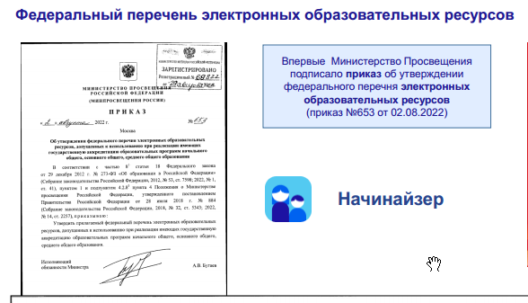

Slide 26
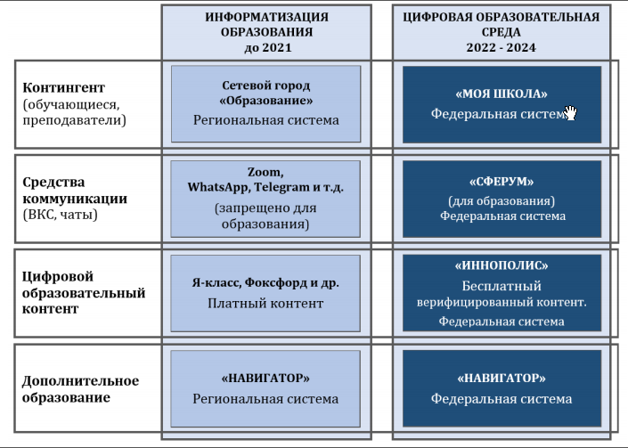

Slide 27
ФГОС-3.0: электронная информационно-образовательная среда школы
должна обеспечивать:
• доступ к учебным планам, рабочим программам учебных предметов, учебных курсов, электронным учебным изданиям и электронным образовательным ресурсам, указанным в рабочих программах (в том числе внеурочной деятельности) посредством сети Интернет;
• формирование и хранение электронного портфолио обучающегося, в том числе выполненных им работ и результатов выполнения работ;
• фиксацию и хранение информации о ходе образовательного процесса, результатов промежуточной аттестации и результатов освоения программы (ФГИС «Моя школа»);
• проведение учебных занятий, процедуры оценки результатов
обучения;
• взаимодействие между участниками образовательного процесса, в том числе посредством сети Интернет.

Slide 28


Slide 29
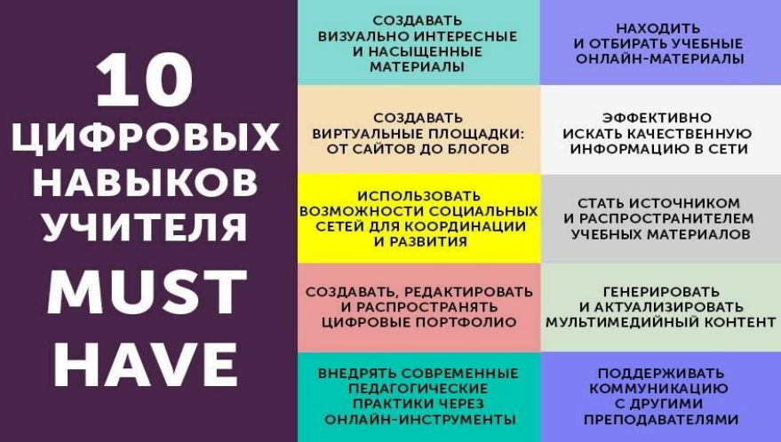

Slide 30

а
а

Slide 31
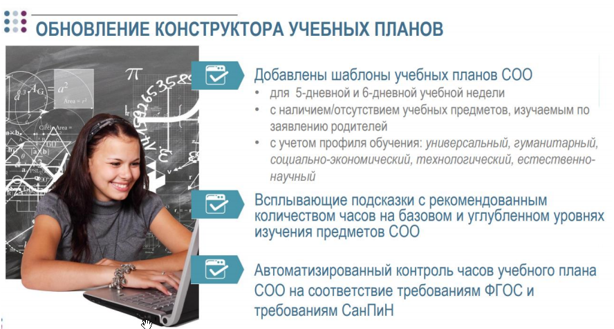
а

Slide 32
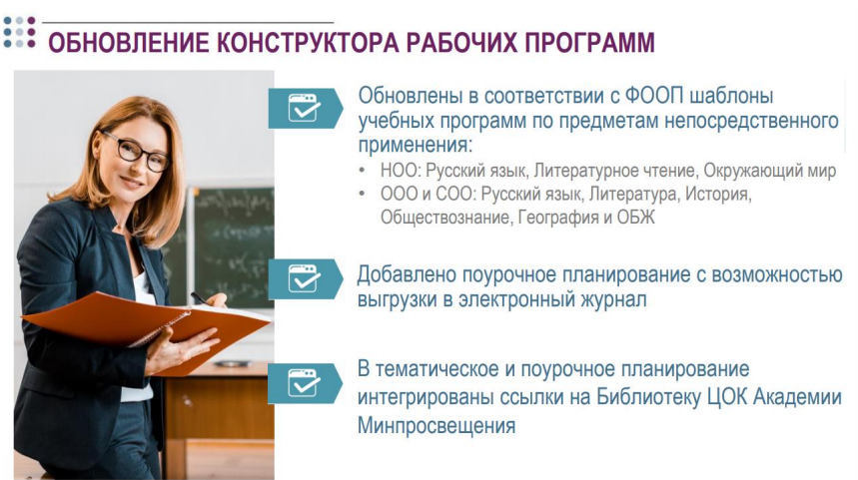
а

Slide 33

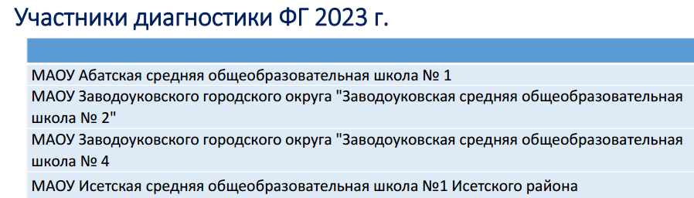

Slide 34
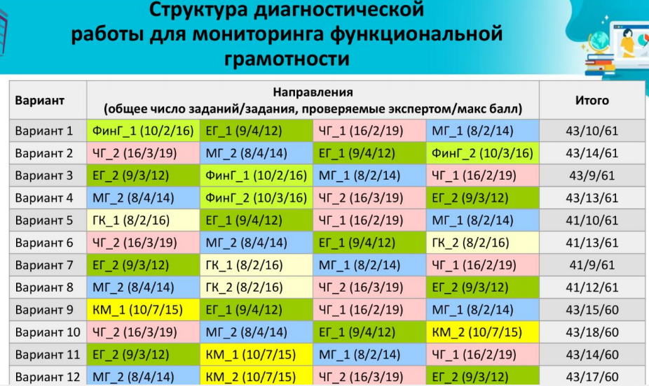

Slide 35


а

Slide 36
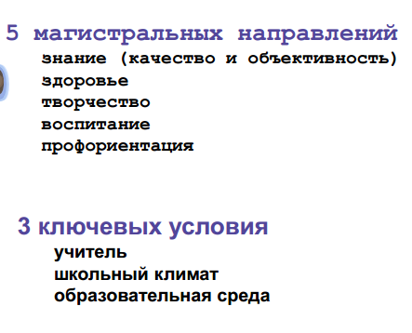
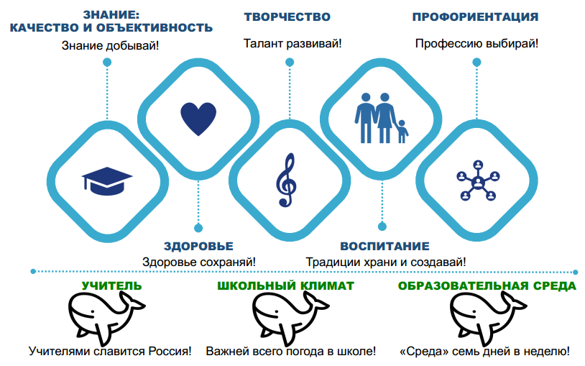

Slide 37
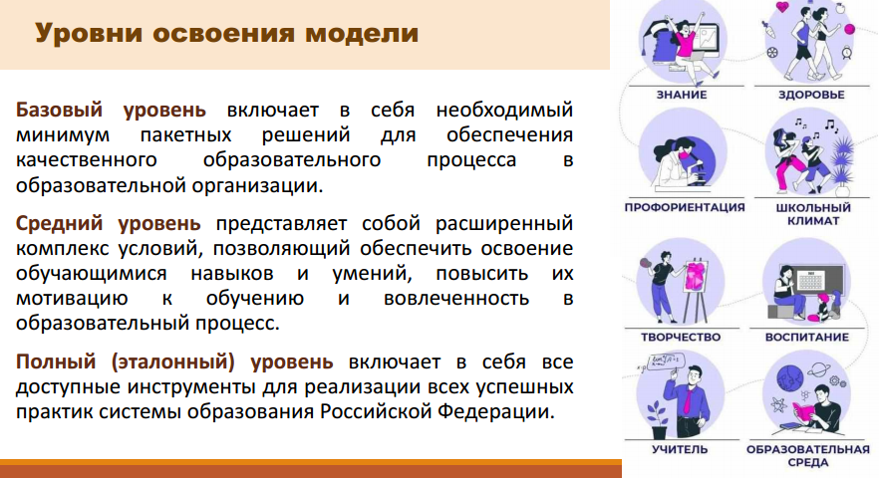

Slide 38
ВСЕРОССИЙСКАЯ ОЛИМПИАДА ШКОЛЬНИКОВ 2023-2024 УЧЕБНЫЙ ГОД
ВсОШ состоит из 4-х этапов:
- школьный: сентябрь-октябрь
муниципальный: ноябрь-декабрь
региональный: январь-февраль
заключительный: март-апрель
Внимание!
Для участия во ВсОШ необходимо ВСЕМ подать заявку на платформе
https://np.fmschool72.ru

Slide 39
Единый график проведения ШКОЛЬНОГО этапа ВсОШ в 2023–2024 учебном году
№ | Дата | Предмет
1. | 12 сентября (вторник) | Экономика
2. | 13 сентября (среда) | Экология
3. | 14 сентября (четверг) | Английский язык
4. | 15 сентября (пятница) | Физическая культура (теория)
5. | 16 сентября (суббота) | Физическая культура (практика)
6. | 19 сентября (вторник) | История
7. | 21 сентября (четверг) | Право
8. | 22 сентября (пятница) | Технология (теория)
9. | 23 сентября (суббота) | Технология (практика)

Slide 40
Единый график проведения ШКОЛЬНОГО этапа ВсОШ в 2023–2024 учебном году(продолжение)
25 сентября (понедельник) | Немецкий язык
26 сентября (вторник) | Обществознание
27 сентября (среда) | Русский язык
28 сентября (четверг) | Физика
29 сентября (пятница) | ОБЖ (теория)
30 сентября(суббота) | ОБЖ (практика)
2 октября (понедельник) | Астрономия
3 октября (вторник) | География
4 октября (среда) | Литература
5 октября (четверг) | Химия
6 октября (пятница) | Искусство (МХК)
12 октября (четверг) | Биология
19 октября (четверг) | Математика
20 октября (пятница) | Математика
26 октября (четверг) | Информатика
а.

Slide 41
Организационная модель проведения школьного этапа всероссийской олимпиады школьников в Тюменской области
на платформе "Сириус.Курсы" | в школе
очно, на платформе (в школе, дома, др.) 24 предмета | очно, в школе 3 предмета (практика)
астрономия, биология, география, иностранный язык (английский, немецкий, французский, испанский, китайский, итальянский), информатика, искусство (мировая художественная культура), история, литература, математика, обществознание, основы безопасности жизнедеятельности (теория), право, русский язык, технология (теория), физика, физическая культура (теория), химия, экология, экономика | технология, физическая культура, основы безопасности жизнедеятельности
Информация размещена на сайте https://np.fmschool72.ru/olimpiadi/vsosh
а"

Slide 42
1. Для участия во ВсОШ по любому из выбранных предметов обучающимся 4-11 классов необходимо ЗАРЕГИСТРИРОВАТЬСЯ В ЛИЧНОМ КАБИНЕТЕ на платформе https://online.fmschool72.ru не позднее 8 СЕНТЯБРЯ. Если личный кабинет создан ранее, то повторно создавать личный кабинет не нужно. Восстановить доступ к личному кабинету можно на странице входа.
Для подачи заявки на участие в олимпиаде по выбранному предмету/предметам необходимо пройти по ссылке https://np.fmschool72.ru/olimpiadi/vsosh, выбрать предмет/предметы и нажать кнопку «подать заявку».
На указанный в заявке адрес электронной почты придет уведомление (письмо) об одобрении заявки (слайд 20-23).
Внимательно проверяйте указанный адрес электронной почты!
2. Заранее продумать варианты участия детей в олимпиаде с учетом технических возможностей (в школе в рамках расписания занятий, дома).
3. Напомнить детям в день олимпиады о необходимости зайти по ссылке в заявке личного кабинета на платформе https://online.fmschool72.ru и
выполнить задания.

Slide 43
Доступ к заданиям по каждому предмету предоставляется участникам в течение одного дня, указанного в графике проведения школьного этапа олимпиады, в период с 08:00 до 22:00 по местному времени.
Доступ к олимпиаде закроется в 22.00.
Требования к порядку выполнения заданий школьного этапа олимпиады по конкретному предмету и классу публикуются на сайте регионального центра «Новое поколение» по ссылке – https://np.fmschool72.ru/olimpiadi/vsosh/normativnopravovie-dokumenti не позднее, чем за 5 календарных дней до даты проведения олимпиады.

Slide 44
В течение 2 календарных дней после завершения олимпиады на сайте центра np.fmschool72.ru публикуются видеоразборы заданий.
Задания по 24 предметам олимпиады проверяются автоматически посредством тестирующей системы. Оценивание происходит в соответствии с критериями оценивания, разработанными составителями заданий.

